Slide 1
“Annunciare Cristo con la vita e con la Parola” (cfr. CCGGnr6)
CREDIBILI:

Slide 3
6. Sepolti e resuscitati con Cristo nel Battesimo che li rende membri vivi della Chiesa, e ad essa più fortemente vincolati per la Professione, si facciano testimoni e strumenti della sua missione tra gli uomini, annunciando Cristo con la vita e con la Parola. Ispirati a san Francesco e con lui chiamati a ricostruire la Chiesa, si impegnino a vivere in piena comunione con il Papa, i Vescovi e i Sacerdoti in un fiducioso e aperto dialogo di creatività apostolica [Paolo VI, 19.5.1971, Discorso ai Terziari, III].

Slide 5
[FF 43 – RnB XVI – Di coloro che vanno tra i saraceni e gli altri infedeli]
I frati poi che vanno fra gli infedeli, possono comportarsi spiritualmente in mezzo a loro in due modi.
Un modo è che non facciano liti nè dispute, ma siano soggetti ad ogni creatura umana per amore di Dio e confessino di essere cristiani.
L'altro modo è che quando vedranno che piace al Signore, annunzino la parola di Dio perché essi credano in Dio onnipotente Padre e Figlio e Spirito Santo, Creatore di tutte le cose, e nel Figlio Redentore e Salvatore, e siano battezzati, e si facciano cristiani, poiché, se uno non sarà rinato per acqua e Spirito Santo non può entrare nel regno di Dio.

Slide 6
[FF 690 – 2Cel, 103]
103. Mentre dimorava presso Siena, vi capitò un frate dell'Ordine dei predicatori, uomo spirituale e dottore in sacra teologia. Venne dunque a far visita al beato Francesco e si trattennero a lungo insieme, lui e il Santo in dolcissima conversazione sulle parole del Signore. Poi il maestro lo interrogò su quel detto di Ezechiele: Se non manifesterai all'empio la sua empietà, domanderò conto a te della sua anima (cfr Ez 3,18).

Slide 7
Gli disse: «Io stesso, buon padre, conosco molti ai quali non sempre manifesto la loro empietà, pur sapendo che sono in peccato mortale. Forse che sarà chiesto conto a me delle loro anime?». E poiché Francesco si diceva ignorante e perciò degno più di essere da lui istruito, che di rispondere sopra una sentenza della Scrittura, il dottore aggiunse umilmente: «Fratello, anche se ho sentito alcuni dotti esporre questo passo, tuttavia volentieri gradirei a questo riguardo il tuo parere».

Slide 8
«Se la frase va presa in senso generico,--rispose Francesco --io la intendo così: Il servo di Dio deve avere in se stesso tale ardore di santità di vita, da rimproverare tutti gli empi con la luce dell'esempio e l'eloquenza della sua condotta. Così, ripeto, lo splendore della sua vita ed il buon odore della sua fama, renderanno manifesta a tutti la loro iniquità ». Il dottore rimase molto edificato, per questa interpretazione, e mentre se ne partiva, disse ai compagni di Francesco: «Fratelli miei, la teologia di questo uomo, sorretta dalla purezza e dalla contemplazione, vola come aquila. La nostra scienza invece striscia terra terra».

Slide 9
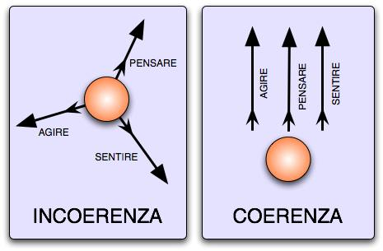
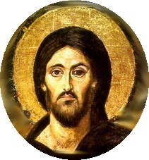

Slide 10
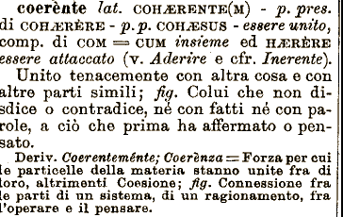

Slide 11
- la capacità di “leggere” se stessi

Slide 12
- la capacità di accogliere lo sguardo dell’altro

Slide 13
- l’allenamento nell’accogliere lo sguardo dell’Altro

